Slide 1


如何提升我们的工作效率
黑夜路人（谢华亮 Black）
2016/9/3

Slide 2

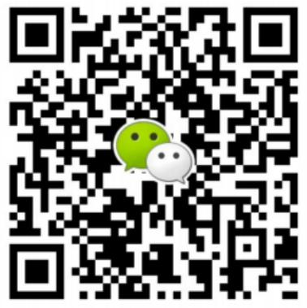
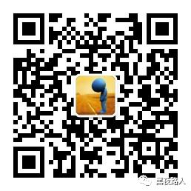






分享人介绍
谢华亮 （Black），网名 “黑夜路人”（heiyeluren），热爱技术的程序员，CSDN博客技术专家，国内开源技术社区建设者
曾就职于百度、腾讯、阿里、360、好未来 等公司，是个标准的程序员，后因工作原因转型成为架构师、项目负责人、技术经理、总监、创业公司CTO等角色。
走进搜索引擎，再进一点！
——搜索引擎原理简析
weibo.com/heiyeluren
blog.csdn.net/heiyeshuwu
github.com/heiyeluren
个人微信
公众号
主讲人：Rude

Slide 3
Index
影响工作效率的因素
管理好时间
管理好IM和邮件
有效沟通
一些工具

Slide 4

影响工作效率的因素有哪些？

Slide 5
Index
影响工作效率的因素
管理好时间
管理好IM和邮件
有效沟通
一些工具

Slide 6
影响我们工作效率的因素
问题：
为啥我的工作效率不高，事情总是做不完
为啥明明可以一周完成的工作，我需要两周
为啥我做了很多事情，但是还是没有成就感
为啥我觉得工作和生活都很混乱
。。。
观点：
一个工作能够管理好工作的人，一般生活也不会太糟糕；一个生活糟糕混乱的人，工作也不会特别顺畅
所有的事情都是有规则、流程、方法论的！
那么，影响我们工作效率的东西究竟是啥？

Slide 7
影响我们工作效率的因素
内在因素：
缺乏目标，对事情结果的迷惑
无法区分事情优先级，不懂该做优先的事
缺乏自律，拖延、犹豫，等待、做白日梦
时间浪费在非对效率提升有价值的事情上
无谓的忧虑、恐惧、焦急
过多纠结在细节或者做很多无价值的尝试
缺乏有效自我工作流程方法论的思考和执行
主观意愿上对工作或事情的不认可或态度消极
外在因素：
各种打断连续工作的人或者事，不会说“不”
计划的变更，各种外部变化
不重复的工具设备或条件
被会议、电话、微信、网页，或无关紧要的外部事物打扰或游离
更负面的人或者事在一起，获取错误的观点或者
缺乏有效的监督体系，领导目标界定模糊，管理不善
公司战略问题或者公司文化导向有误

Slide 8
效率提升：公司维度
制定好的战略和目标
慢慢的想（公司决策层需要对战略反复思考论证）
倡导高效率“以结果为导向”的文化
快快的干（不论战略你是否认同，先干出来再说）
构建更高组织决策效率的管理体系和架构
高效率组织，靠谱的团队（好的团队组织结构）
靠谱的领导和靠谱的决策（一将无能，累死三军）
在工具、设备、服务维度帮助大家提高工作效率
技术们的大显示器、好的电脑配置，方便快速的编码和解决问题
更好的网络速度，方便大家更快操作上传，提升效率
好的测试手机设备，方便QA/产品/开发更快的测试定位解决问题
好的行政支持，让大家在舒适温馨环境更好的工作（办公环境、桌椅设备、空调、安静）

Slide 9
效率提升：个人维度
管理好自己
自律自我约束自我管理
管理好自己的时间，管理好自己的身体，管理好自己的情绪，管理好自己的性格，管理好自己的生活，管理好自己的工作
一个连自己都管理不好的人，如何管理好人生和更大的事业
端正态度，找到方法，所有问题都有指导方法
管理好自己的情绪
端正态度，放弃犹豫、纠结，等待，拖延，行动起来
不为未知无谓的将来去恐惧焦虑，过好当下
收起负面情绪，积极不抱怨，也不向他人传递负面情绪
管理好自己的时间
分清“重要的事”和“紧急的事”，分清事务优先级
适当使用工具或者外部协助管理自己的时间
管理好电话、IM、邮件，各种会议沟通和打扰的事
有效有价值的沟通
确定沟通主题和沟通目标，高效率沟通
沟通态度第一，内容第二，对事不对人
提升会议效率，不是人多的会就好，合适才好

Slide 10

个人维度：如何管理好我们的时间？

Slide 11
Index
影响工作效率的因素
管理好时间
管理好IM和邮件
有效沟通
一些工具

Slide 12
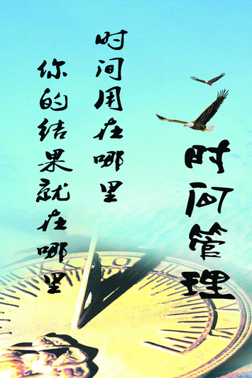
你的时间用在哪里，你的结果就在哪里
告别懒惰拖延习惯
确定目标和要求的结果
分清事情优先级
紧要事情现在就做，避免拖延
快速判断和决策
成本意识，时间是很重要的成本
给每件事情设定完成期限
专心致志，专注做好目前这件事
搭配高效的时间管理方法和工具

Slide 13
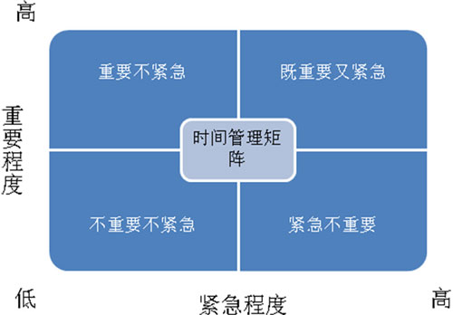
时间管理四象限图

Slide 14
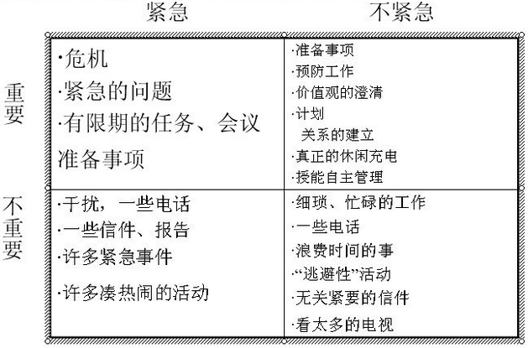
时间管理四象限图

Slide 15
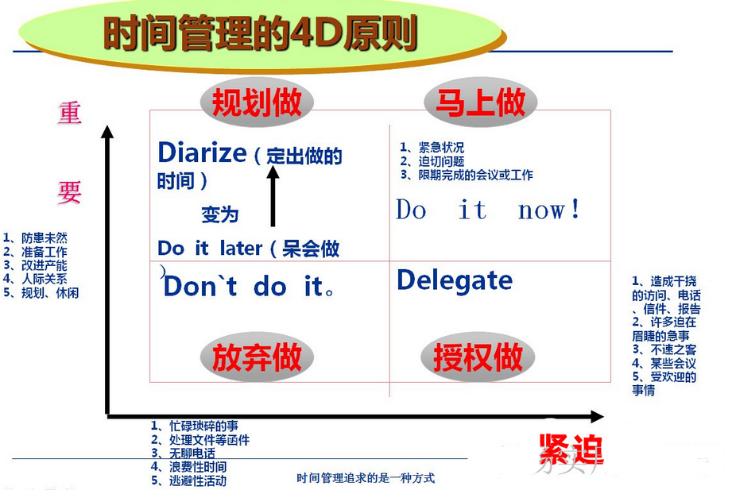
时间管理4D法则：决策方法

Slide 16
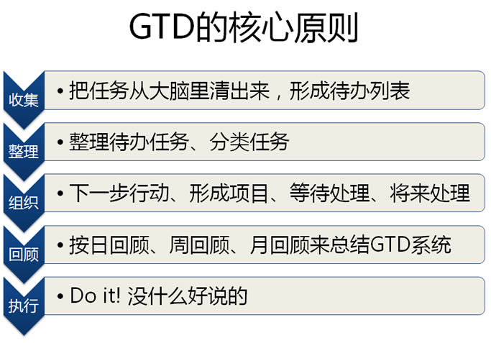
GTD方法
什么是GTD
GTD (Getting Things Done)，是一种时间和行为管理的方法；
主要原则在于一个人需要通过记录的方式把头脑中的各种任务移出来，头脑可以不用塞满各种需要完成的事情，而集中精力在正在完成的事情；
是一种消灭压力的高效工作方法，GTD有专门阐述的书籍

Slide 17
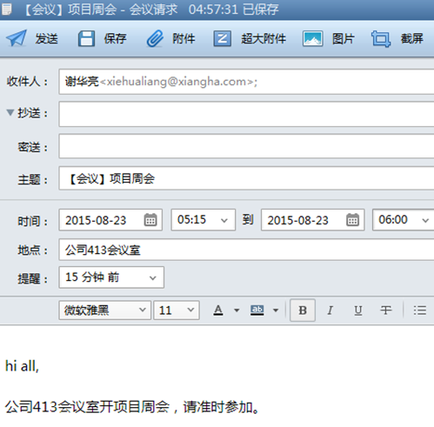
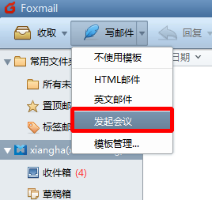
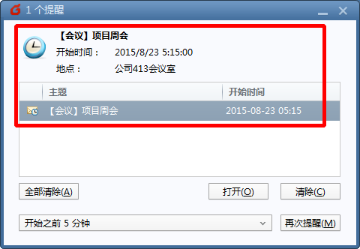
时间管理工具：Foxmail会议提醒

Slide 18
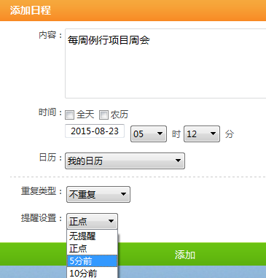
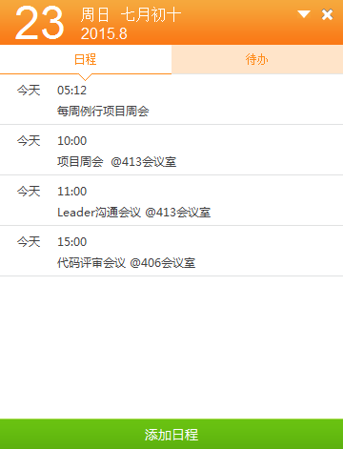
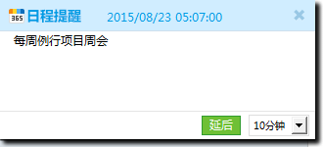
时间管理工具：365日历提醒

Slide 19
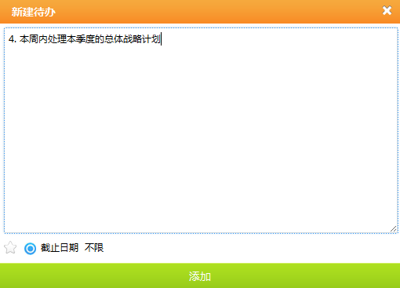
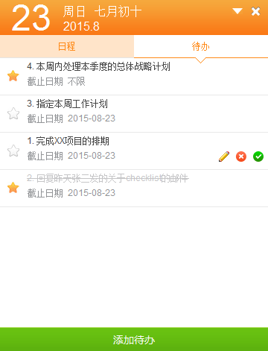
时间管理工具：GTD式的Todo list 365日历

Slide 20

更多...
★ 时间管理是个大工程，是一个我们终生要学习成长的地方，非一朝一夕 ★ 从今天开始行动吧！

Slide 21

个人维度：如何管理好IM和邮件？

Slide 22
Index
影响工作效率的因素
管理好时间
管理好IM和邮件
有效沟通
一些工具

Slide 23








哪些东西在抢占我们的注意力？

Slide 24
我们最常用的Top 4

Slide 25




交流工具的优先级
重要紧急：面对面或电话沟通
紧急不重要：IM或邮件沟通
严谨的事情：邮件沟通
重要不紧急：邮件沟通
不重要不紧急：邮件或IM沟通
讨论的事情：面对面或IM沟通

Slide 26
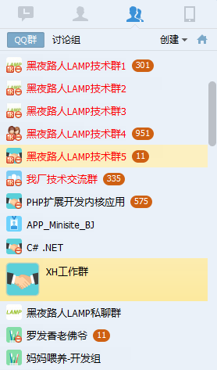
如何管理好我们的IM
注意力是非常珍贵的资源，不要浪费在很多低效或者无意义的事情上
屏蔽掉无关或者价值信息低下的群
重要的群组开启随时查看或置顶模式模式
不要一有消息就查看，养成定期查看IM的习惯（比如每隔5~10分钟）
某些不必要马上回复的消息可以先等待，某些重要信息要及时回复
重要关键工作时间，降低闲聊的次数，保证我们注意力在最关键的事情上

Slide 27
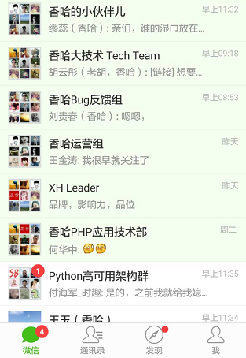
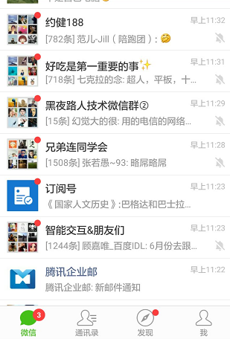
如何管理好我们的IM
关键重要工作群置顶，方便关注信息
屏蔽掉闲聊或者工作无关的群

Slide 28
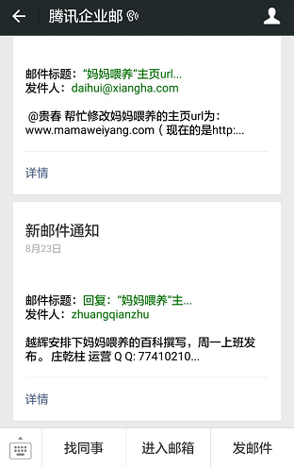




如何管理好我们的邮件
安装一个PC客户端的邮件系统，比如Foxmail或者Outlook（推荐Foxmail）
不要总是用Web邮箱系统，效率太低，还需要定期查看邮件
手机上面最好安装相应邮箱App，或者跟微信绑定，在外或者不在PC旁边的时候，新邮件能够及时提醒
使用邮件来处理很多工作问题是现代基本工业化工作方式，不要排斥，要接受，并且要做好！

Slide 29
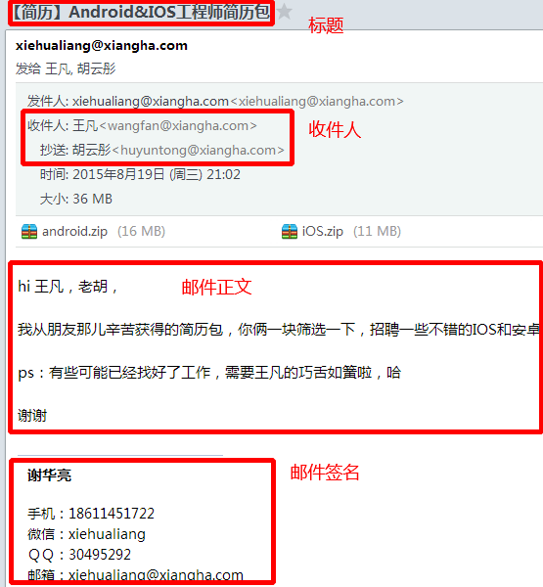
如何写邮件？
一封邮件4要素：
标题
收件人（收件、CC抄送）
邮件正文
签名
标题
标题要清晰明确说明邮件意图
标题需要方便阅读和后续检索
标题必须有，并且简短明确
收件人
收件人排序明确
CC抄送的人是需要知悉的
多人推荐使用邮件组
邮件内容
称呼清晰礼貌，人少用名字， 多人用 All
邮件内容必须清晰明确，推荐 背景原因、问题、解决方案、 需要资源和支持、相关时间点 等几个信息
签名
明确自己是谁
联系方式
其他宣传内容

Slide 30
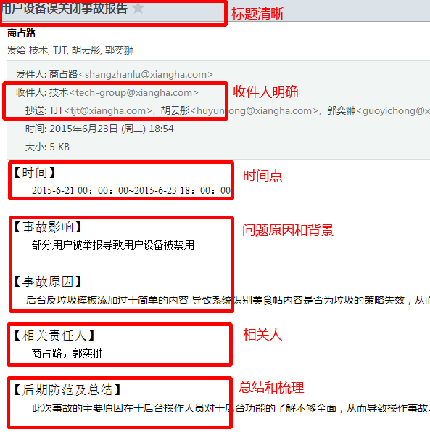
怎么算一封好的邮件？
标题清晰
收件人明确，相关知悉人也明确
内容主次清晰
背景（原因）
问题和解决方案
需要资源和支持
相关责任人
相关时间点
邮件描述
内容清晰，语句通顺，标点符号清楚
邮件是正式内容，不建议使用不严谨不严肃的口头语等
措辞清楚切当
内容语气温和平静，就事论事，不进行人身攻击

Slide 31
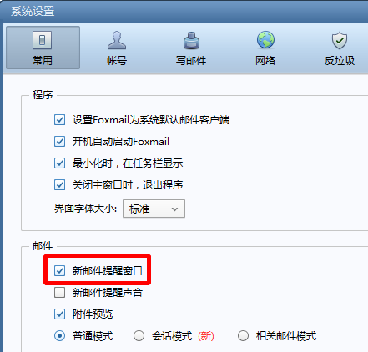
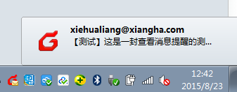
如何管理和阅读邮件？
设置收件提醒
方便我们收到邮件第一时间判断是否马上回复还是等一会再回复

Slide 32
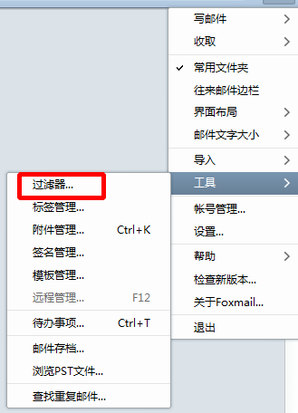
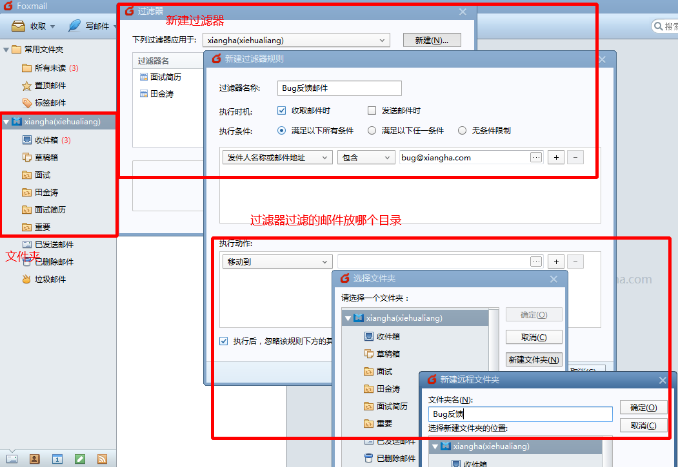
邮件太多怎么办？
使用邮件过滤器
使用邮件，按照邮件类型和优先级，可以放到不同收件文件夹下，方便归类梳理和快速处理

Slide 33

更多使用邮件和IM的技巧？
★ 找个系统教程或书籍学习！ ★ 请教身边的邮件管理达人们~

Slide 34


如何高效有价值的沟通？

Slide 35
Index
影响工作效率的因素
管理好时间
管理好IM和邮件
有效沟通
一些工具

Slide 36
沟通的重要性
沟通是人类活动的基础，群体性动物存在延续的核心
我们一生中大部分时间都是在沟通：工作、生活、情感
沟通在我们工作中应该是80%的比例，是我们顺利展开工作的基本功
沟通能力是一个人智力IQ、情商EQ的综合表现，是一个人取得更大成就的基础

Slide 37
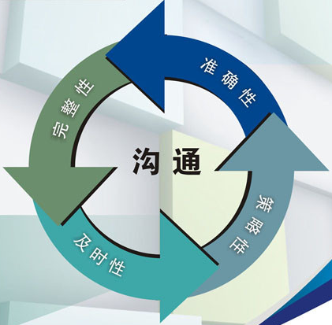
沟通的四大原则
准确性
表达的意思要准确
完整性
表达的内容要全面完整
不要信息缺失或遗漏
及时性
沟通要及时迅速快捷
策略性
要注意表达方式、技巧、效果

Slide 38

沟通的基本技巧
态度
态度是沟通里重要的内容
态度比内容重要！
表情神态、肢体语言、语气语调
内容
确定目标和沟通对象
简单明确沟通目的和结果
沟通必须有结论
没结论的沟通都是耍流氓！
表述方式
建议原则：说话不绕弯子
措辞严谨符合相应场景和氛围
对事不对人
良言一句三冬暖，恶语伤人六月寒

Slide 39

沟通是成功的基础
★ 沟通是成功的基础！
★ 反复训练，做一个会沟通的人！

Slide 40

用工具帮助管理我们的工作

Slide 41
Index
影响工作效率的因素
管理好时间
管理好IM和邮件
有效沟通
一些工具

Slide 42
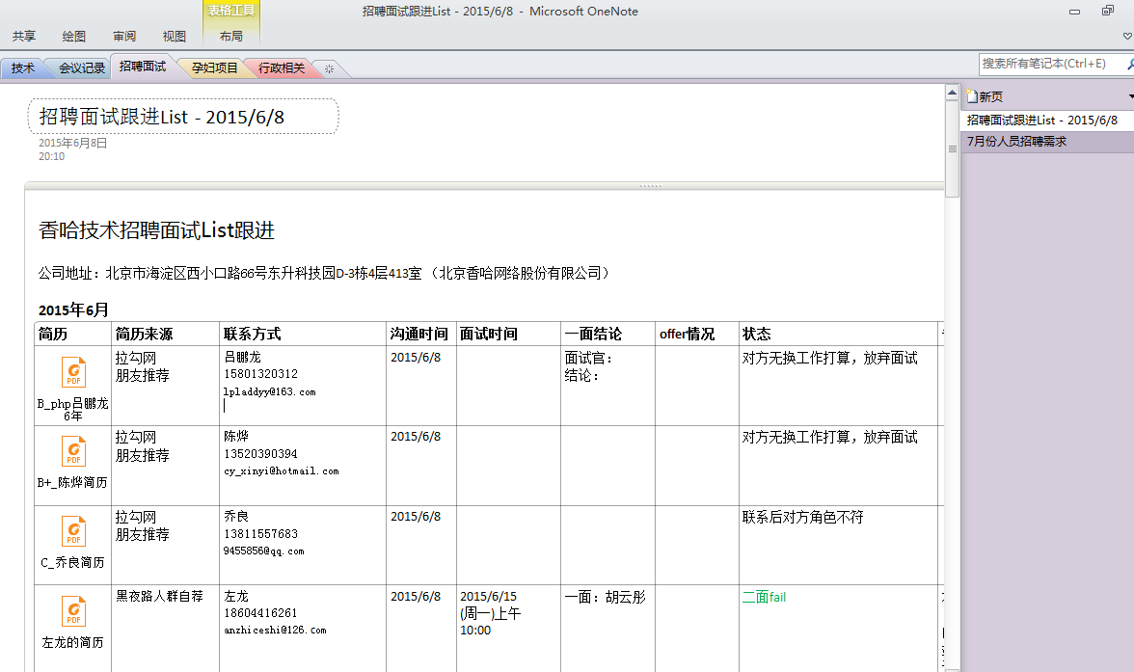
记录工具：Microsoft OneNote

Slide 43
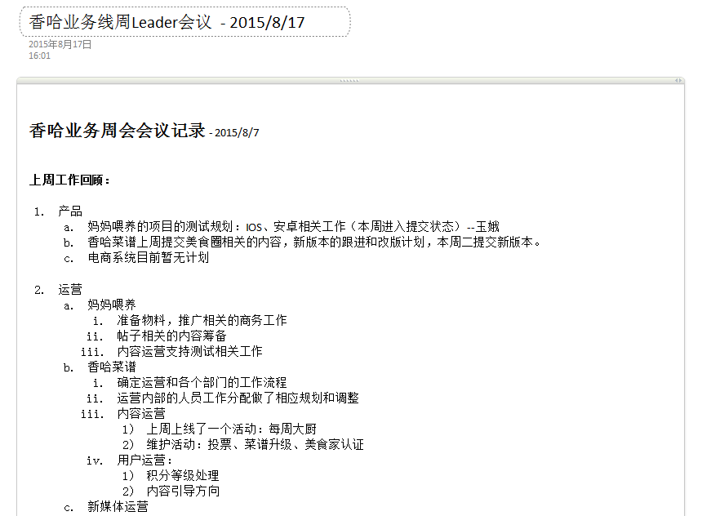
记录工具：Microsoft OneNote

Slide 44
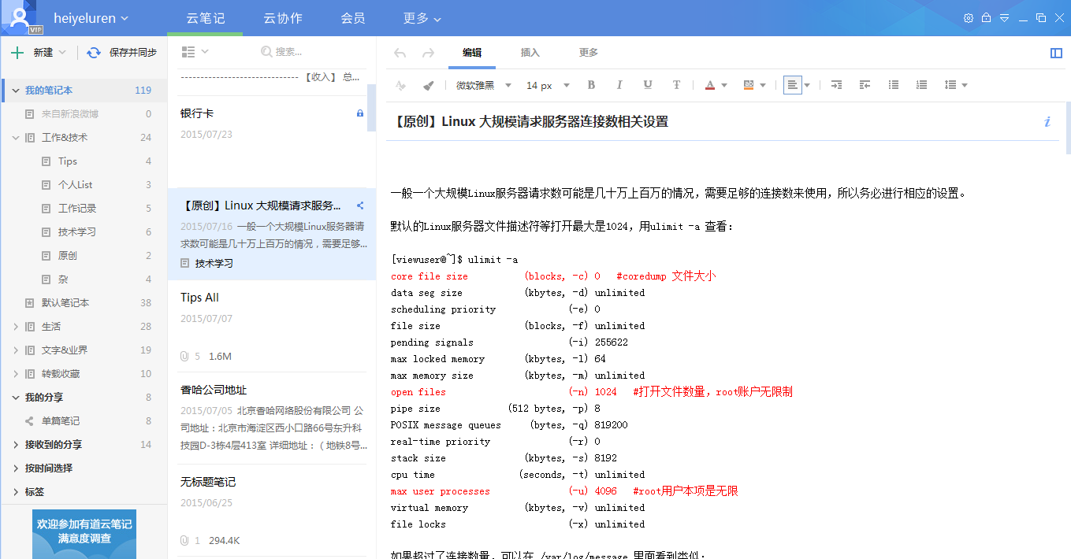
文档工具：有道云笔记 - 云笔记

Slide 45
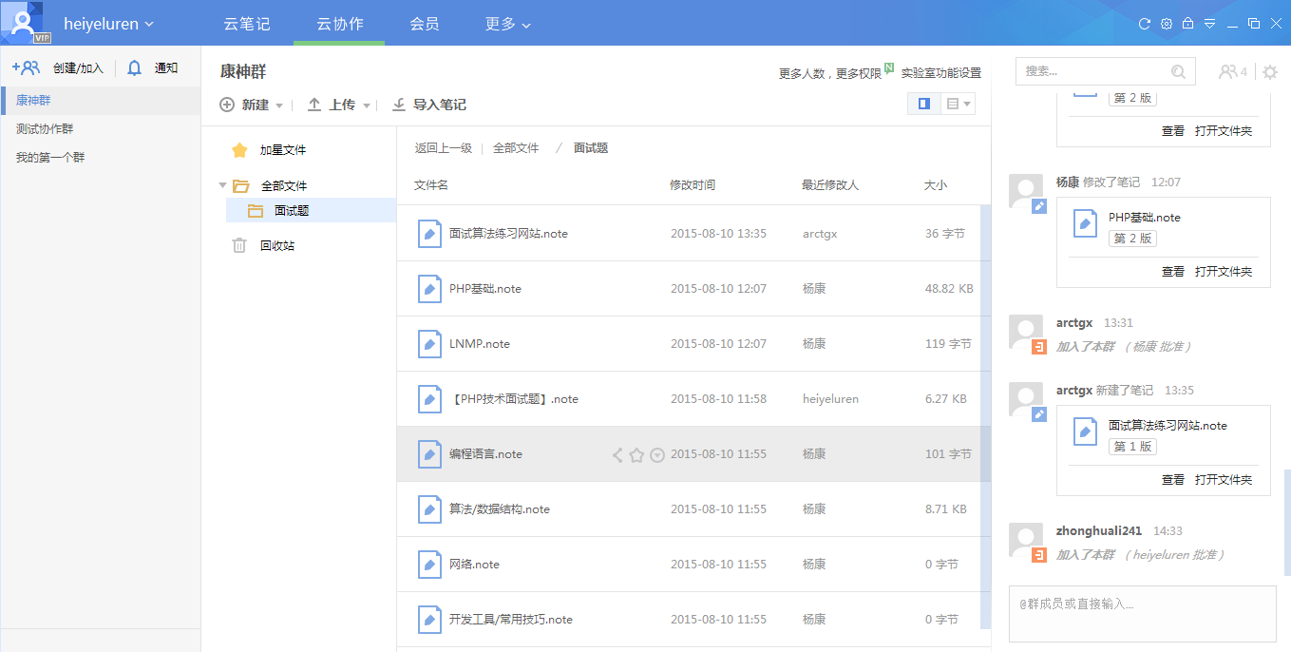
协同工具：有道云笔记 - 云协同

Slide 46
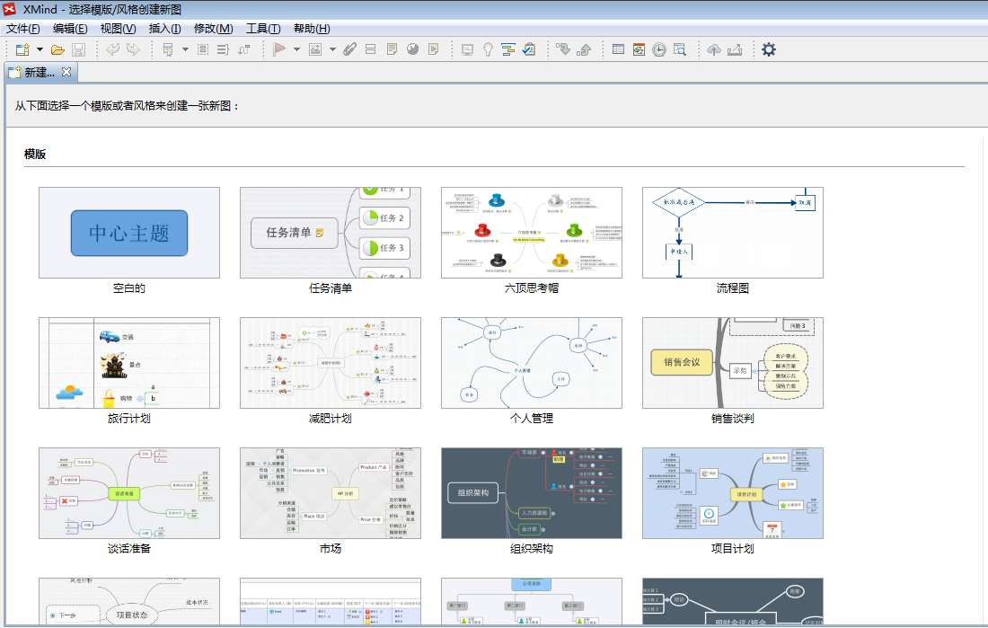
脑图工具：XMind

Slide 47
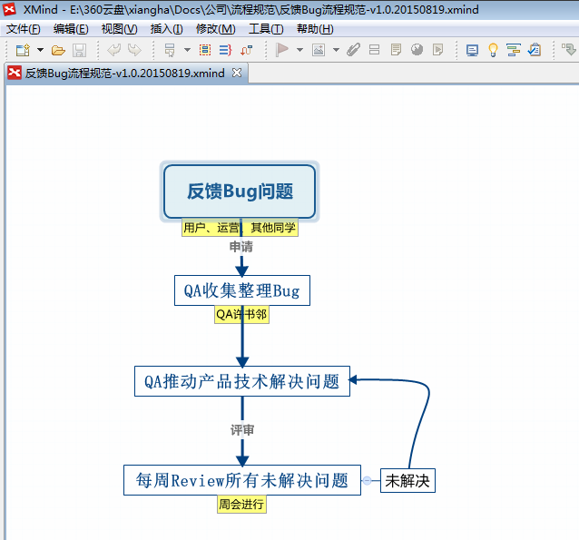
脑图工具：XMind - 流程图

Slide 48
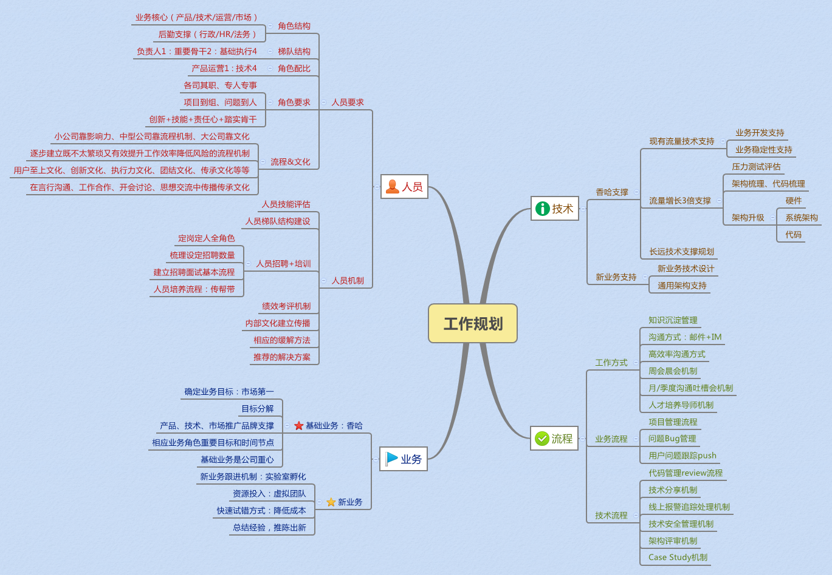
脑图工具：XMind - 工作规划图

Slide 49
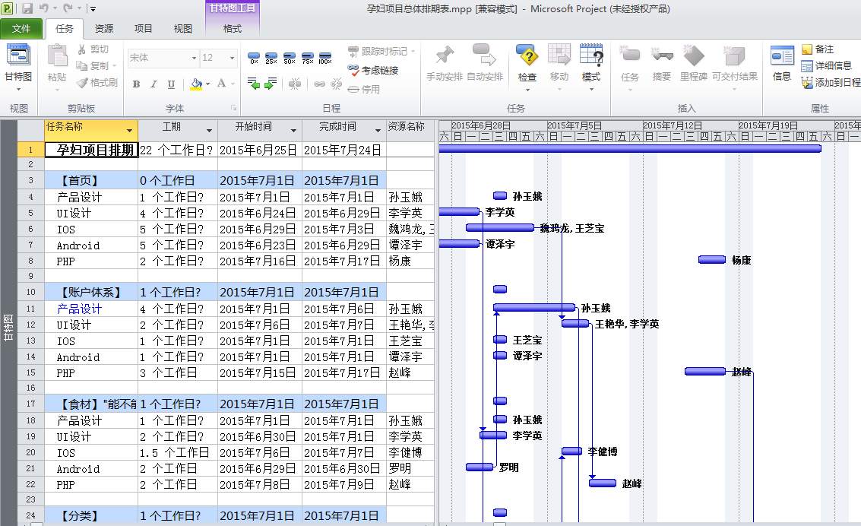
项目管理工具：Microsoft Project

Slide 50



文件工具：同步共享备份

Slide 51
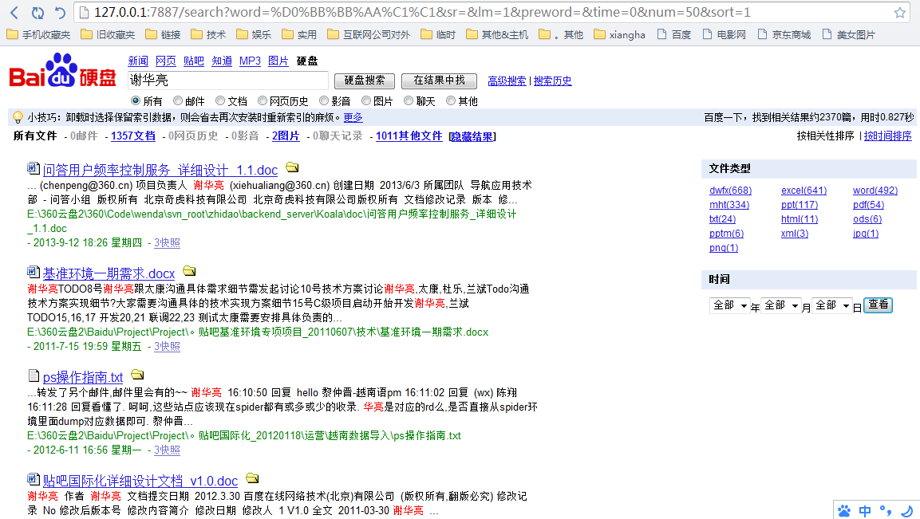
文档检索工具：百度硬盘搜索 (独门秘笈)

Slide 52

Q&A
Thanks!

Slide 53

★ 行动是成功的开始，等待是失败的源头 ★

Slide 54

加 油 ， 少 年 ！

Slide 55
谢谢
Thanks

